Slide 1

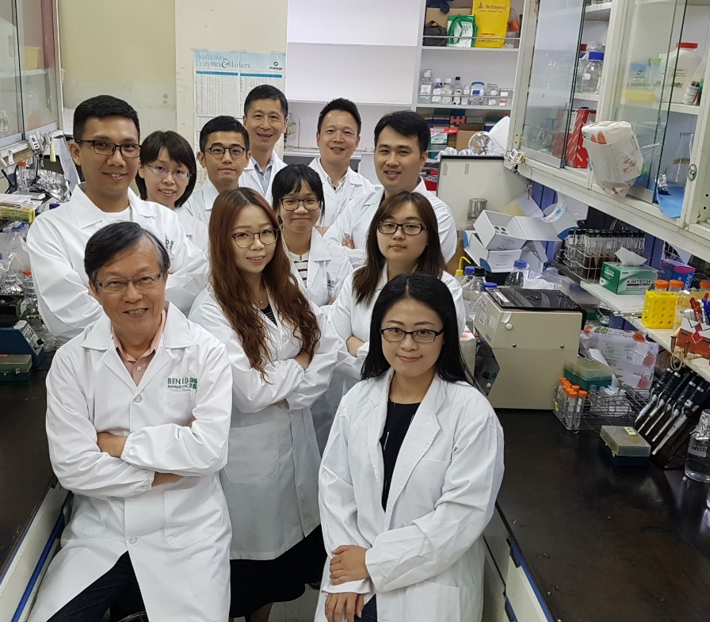
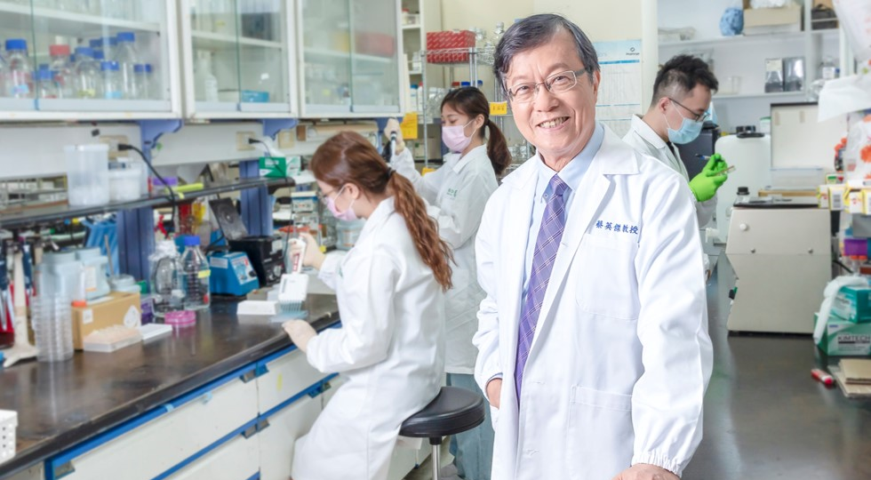
亞洲益生菌權威 蔡英傑博士 研究團隊
WENDY

Slide 2
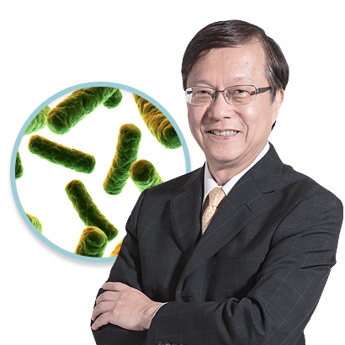






菌株研發:蔡英傑 教授 研究團隊
蔡英傑
教授
日本東京帝大 農學博士
曾任：
國立陽明大學生化暨分生研究所教授
國立陽明大學醫學系生化科主任
東京大學應用生命工學系客座教授
亞洲乳酸菌學會聯盟會長
台灣乳酸菌協會會長
教育部生技教育資源中心主任
衛生署中醫藥委員會委員
臺灣「腸道健康宣導活動」計畫主持
養樂多公司企業科技顧問
中國旺旺集團科技顧問

Slide 3
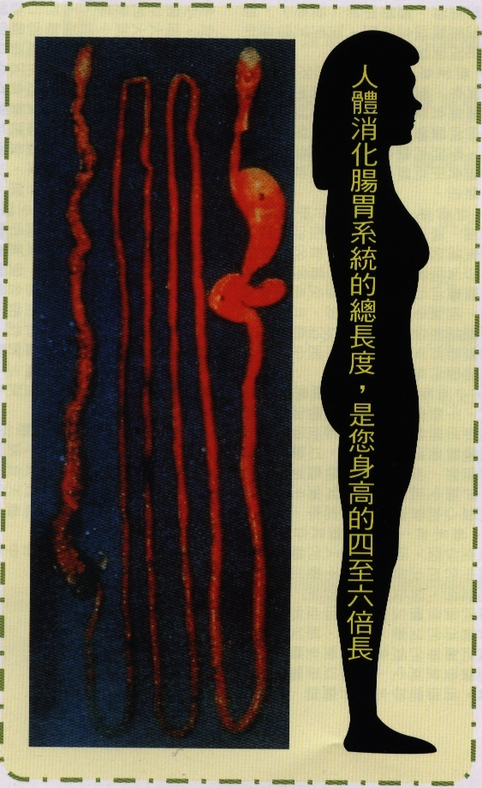
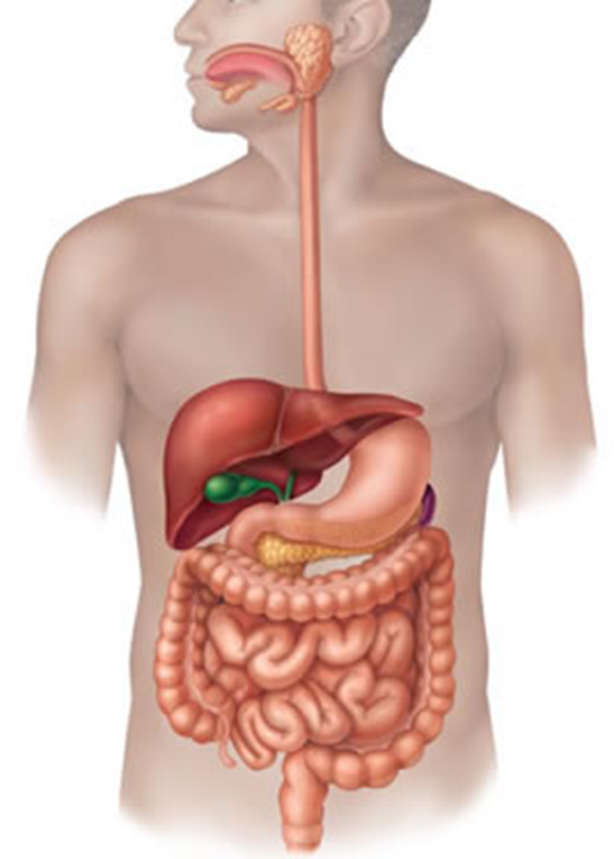
您可曾好好關注腸道健康?

Slide 4
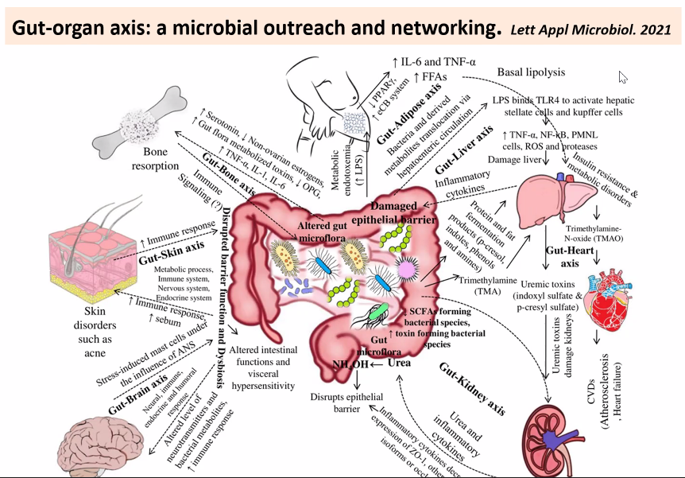
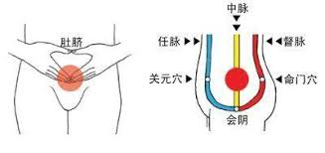
腸-器官軸 (Gut-X Axis)
腸腦軸 (5374)，腸免疫軸 (2466)，腸肝軸 (1661)，
腸肺軸 (537) ，腸心軸 (347) ，腸腎軸 (302) ，腸骨軸 (253)
腸肌軸 (268)，腸皮膚軸 (188) ，腸脂肪軸 (25)，腸眼軸 (16)
腸睪軸 (4) ，腸子宮軸(2) ，腸脾軸 (2)，腸卵巢軸 (0)
下丹田:
生命之祖，
生氣之源，
五臟六腑之本，
十二經脈之根
(黃帝八十一難經)

Slide 5
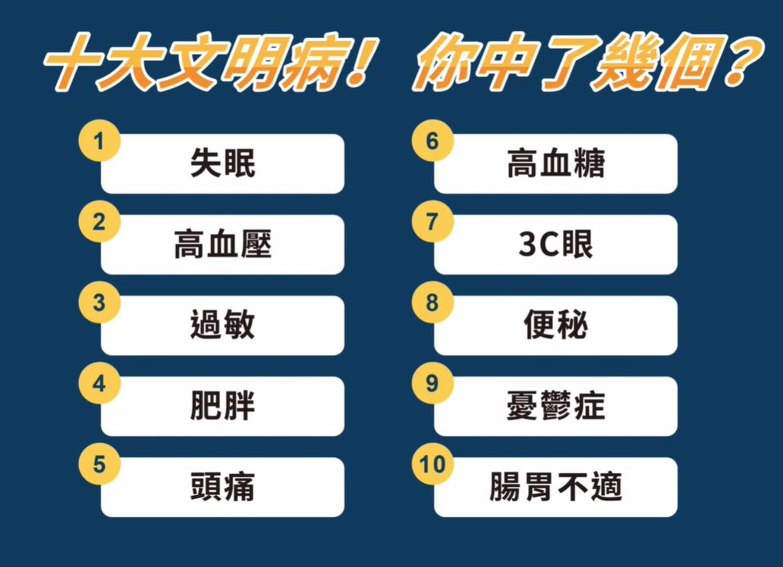

Slide 6
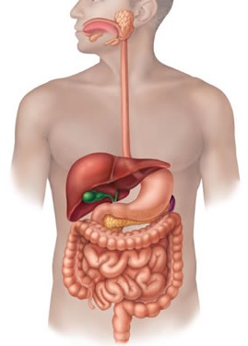
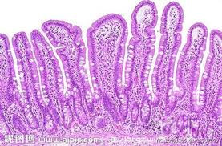
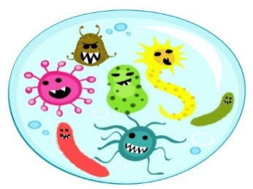
腸道功能之1 食物營養消化吸收的重要場所
小腸功能：養分的吸收
內部皺摺成500萬條以上之絨毛（總面積約1.5個網球場）將食物充份分解吸收。
大腸功能：製造便便的場所
呈ㄇ字型 ，內部光滑的袋狀構造，沒有絨毛，食糜進入大腸時，水分會被吸收，變成便便。內含豐富腸道菌。

Slide 7

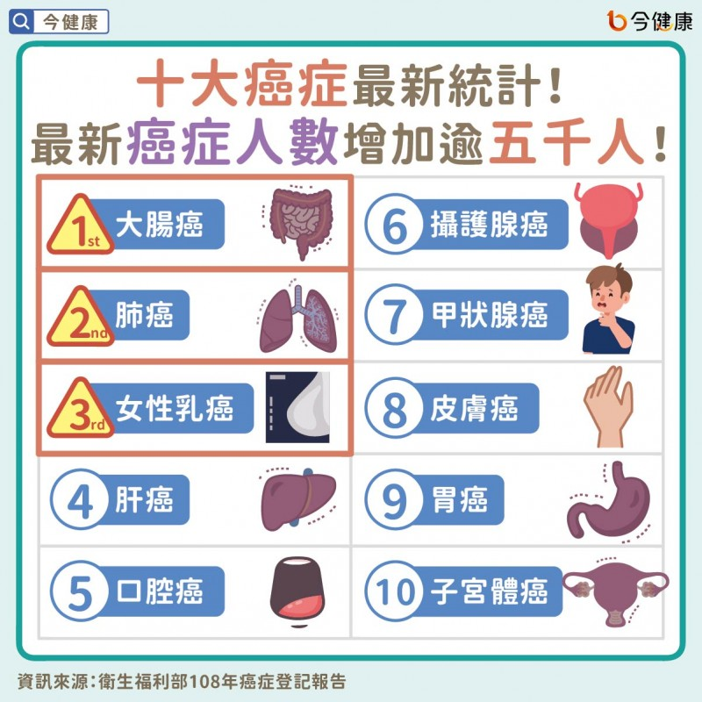
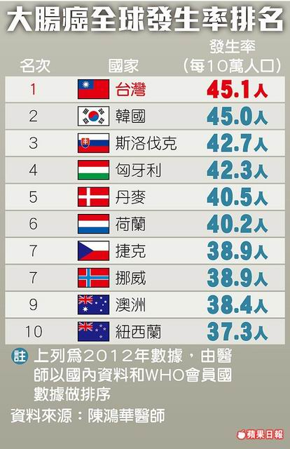

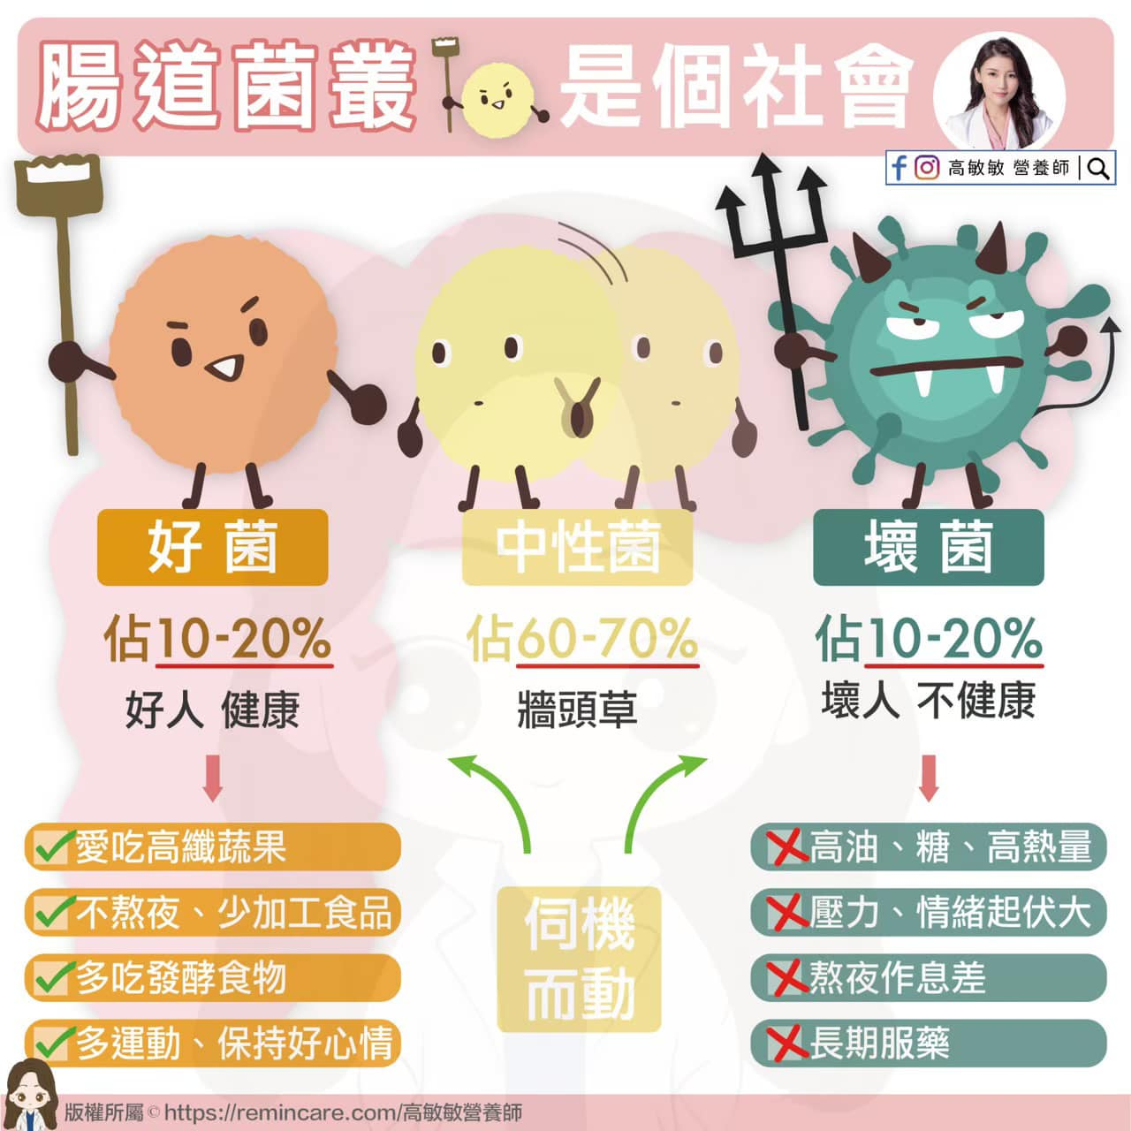
世界衛生組織（ＷＨＯ）2012年所做全球統計,台灣發生率高居 全球第一 !
大腸癌連續16年(2007~2023)
盤據龍頭

Slide 8
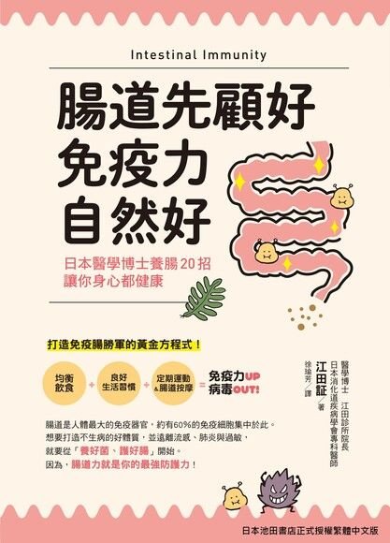
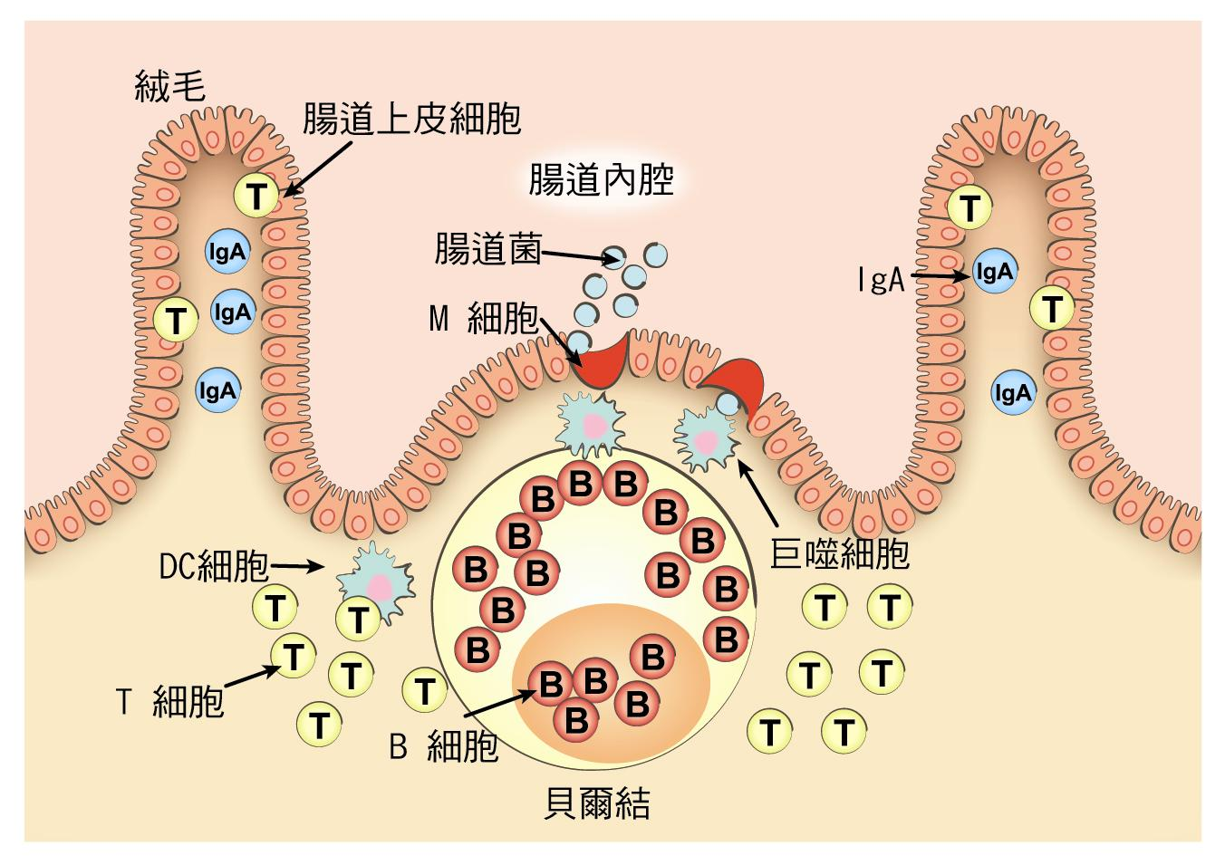
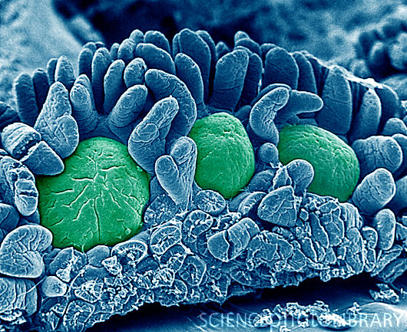
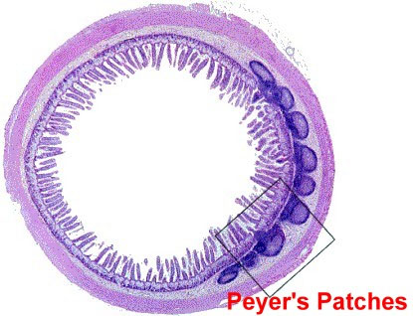
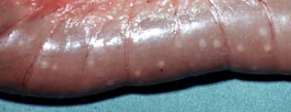
80%的免疫都在腸道中！
腸道功能之2
乳酸菌協會提出~
腸道照顧好,
百病不來找!
小腸黏膜圖

Slide 9
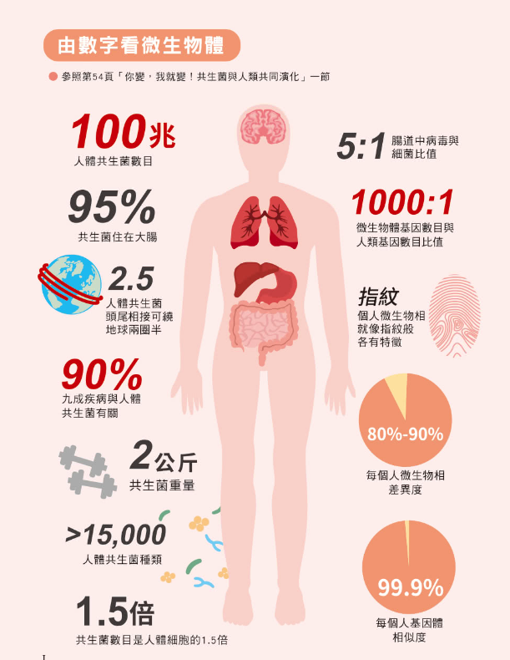
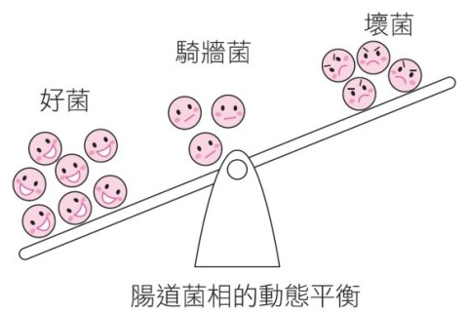

腸道菌在哪裡?
1. 腸道菌主要在--大腸
2. 腸道中棲息約上萬種，數量100兆(10¹⁴)的細菌
3.有好菌，有壞菌，更有不好不壞的中性菌。
4.腸道菌在大腸內，靠著食物殘渣生存
製造出各種有好有壞的物質。
5. 腸中的 好菌>壞菌才是腸勝軍

Slide 10
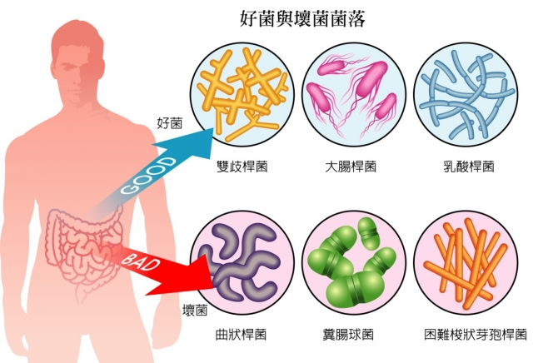
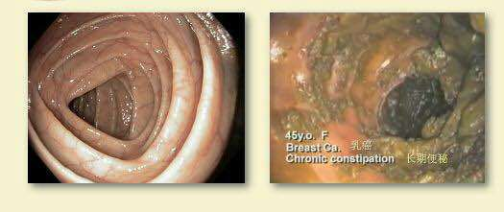
只要益生菌,不要易生菌
好菌:
將碳水化合物進行發酵作用生成乳酸.醋酸.丁酸等SCFA,抑制壞菌生長
壞菌:
在腸道進行腐敗作用,將蛋白質與脂肪分解出一堆毒素.致癌物質
食當熟嚼，使米脂入腹，勿使酒脂入腸
腸中的好菌>壞菌才是--腸勝軍

Slide 11

CC LOVE 喜事來益生菌(藍莓風味) 幫助消化 ．改善代謝．調節體質．美肌養成
150億/2g/包，30包/盒
【成分內容】
異麥芽寡糖(異麥芽寡糖、麥芽糊精)、乳糖醇(甜味劑)、菊苣纖維、藍莓萃取物(野生藍莓、麥芽糊精)、綜合消化酵素(蛋白酵素、麥芽糊精、澱粉酵素、糖化酵素、脂解酵素、轉化酵素、鳳梨酵素、纖維素分解酵素)、 複合乳酸菌(Lactobacillus plantarum K21、Lactobacillus helveticus Lafti L10、Lactobacillus rhamnosus GG、Lactobacillus rhamnosus SP1)、 血橙萃取物(血橙萃取物、麥芽糊精)。

Slide 12
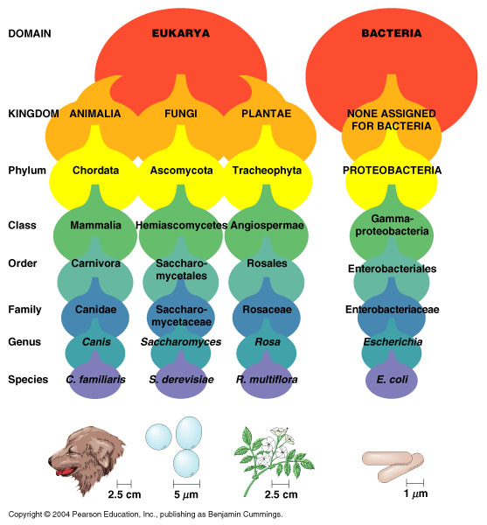

您吃對益生菌了嗎?
界 [Kingdom]
益生菌的保健功效具有菌株特異性
相同菌種的菌株 ≠ 具有同樣功能
門 [Phylum]
綱 [Class]
目 [Order]
科 [Family]
屬 [Genus]
糞腸球菌
種 [Species]
屎腸球菌
株 [strain]

Slide 13
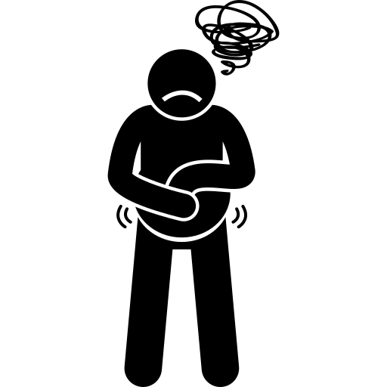










現代人常見的疾病，都和腸道息息相關唷！
董氏基金會調查台灣青壯年(15~59歲) 的腸道年齡，發現平均腸年齡比實際年齡高出11.3歲，高達7成的民眾，腸齡比實際年齡高10歲。別小看腸道老化，這會影響整體身心！
憂鬱症
慢性疲勞
痤瘡(痘痘)
消化不良
過敏
代謝症候群
焦慮症
異位性皮膚炎
腸躁症
https://reurl.cc/NQYD96

Slide 14
養腸計議｜配方設計概念
四重益生菌
益菌營養源
消化好幫手
吃出亮白肌
四重益生菌
K21
Lafti L10
LGG
SP1
幫助消化
綜合消化酵素
皆可作為營養源被腸內益生菌利用，可改善腸道菌叢，促使腸道健康，排便順暢。
嚴選地中海西西里火山血橙精粹，具有臨床實驗佐證，美肌保養「保濕、緊緻、亮澤、淡斑、撫紋」一次到位。
利用微生物醱酵而得含有三大類人體所需的消化酵素，幫助人體吸收必要的營養物質，調節生理機能，幫助消化。
Lactobacillus plantarum K21
降低血中膽固醇及三酸甘油脂含量、增強腸道黏膜細胞屏障，增加腸道好菌、減少腸道壞菌。
Lactobacillus helveticus Lafti L10
減少患有腸躁症成人的疼痛不適症狀；有效降低白色念珠菌。
Lactobacillus rhamnosus GG 與 Lactobacillus rhamnosus SP1 幫助促進腸道蠕動，調整過敏體質，提升免疫力，改善兒童異位性皮膚炎的症狀，具有調節痤瘡生成的相關基因表現。
益菌營養源
異麥芽寡糖+
菊苣纖維+
乳糖醇
美肌保養
血橙萃取物

Slide 15
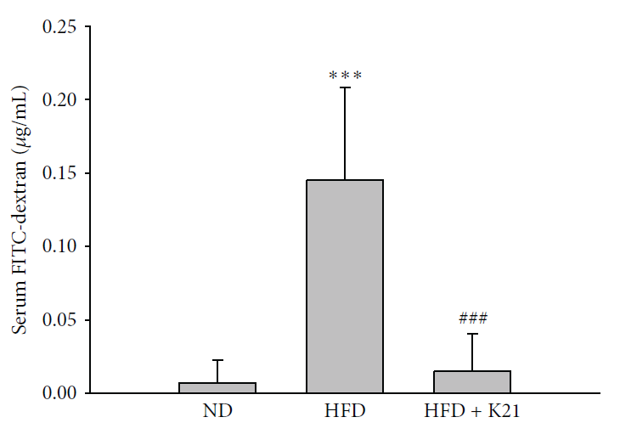
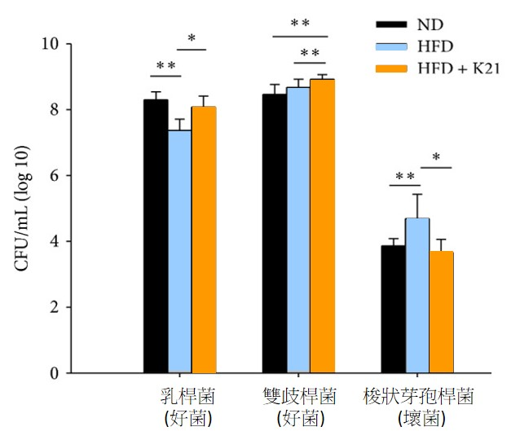
植物乳植桿菌 Lactobacillus plantarum K21
四重益生菌
※ 結果：食用高脂肪飲食的實驗小鼠餵食K21連續八週後，可增強腸道黏膜細胞屏障功能，增加腸道益菌(乳桿菌及雙歧桿菌)、減少腸道壞菌(例如產氣莢膜梭菌)含量。

Slide 16
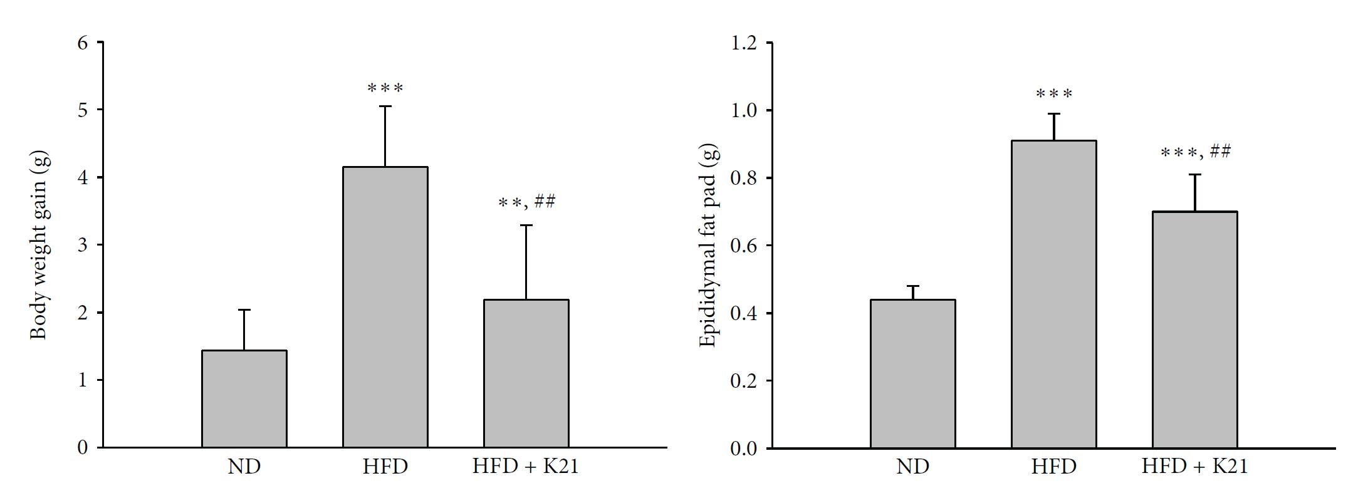
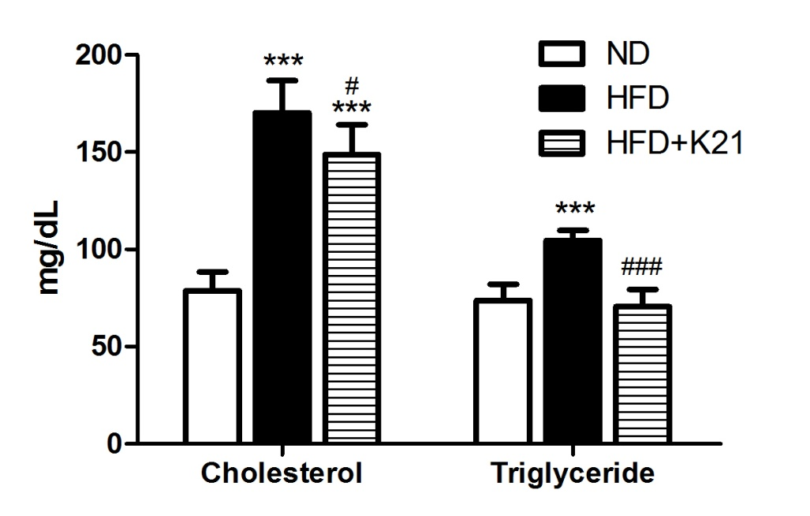


植物乳植桿菌 Lactobacillus plantarum K21
四重益生菌
※ 結果：食用高脂肪飲食的實驗小鼠餵食K21連續八週後，可以減少體重增加的幅度、副睪脂肪的堆積量，降低血中總膽固醇和三酸甘油酯濃度。
12%
30%

Slide 17
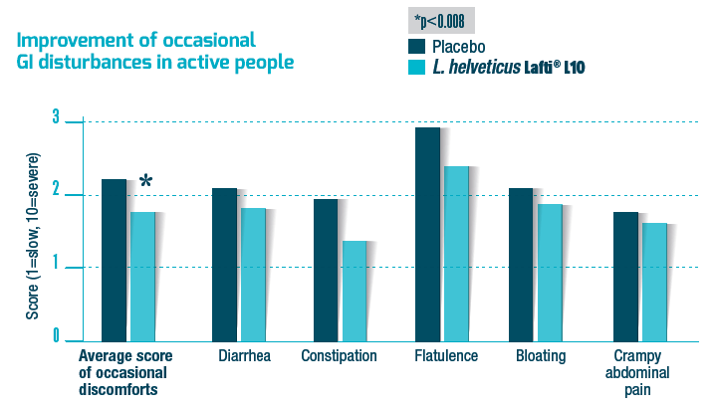
瑞士乳酸桿菌 Lactobacillus helveticus Lafti L10
四重益生菌
受試者：60 位成人(18~60歲)
益生菌劑量： 1x10⁹ CFU/day
介入時間：1週
※ 結果：Lafti L10
顯著降低整體腸胃不適症狀。
腹瀉
便秘
脹氣
腹脹
偶發性不適之平均分數
腹部抽痛

Slide 18
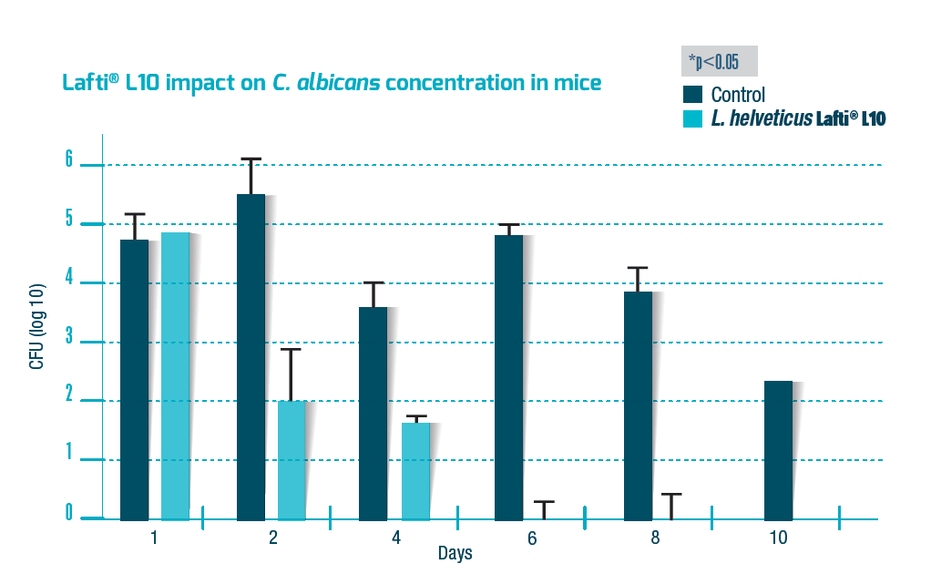
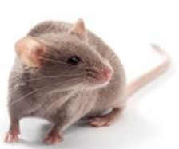
瑞士乳酸桿菌 Lactobacillus helveticus Lafti L10
四重益生菌
Infected with Candida albicans
Control: Saline
DBA/2 mice
L. helveticus Lafti L10
Day 0
Day 1
Day 7
Day 14
※ 結果：瑞士乳酸桿菌 Lactobacillus helveticus Lafti L10 動物實驗顯示能有效大幅降低陰道感染的白色念珠菌 Candida albicans 數量。

Slide 19






鼠李糖乳酸桿菌 Lactobacillus rhamnsosus GG
四重益生菌
鼠李糖乳酸菌 Lactobacillus rhamnosus GG為全球研究最多及最知名的一種益生菌：目前全球就有超過150篇相關的論文報告證實。
具加強免疫系統的保健功能、改善兒童異位性皮膚炎的症狀，具有調節痤瘡生成的相關基因表現，能維持健康的腸道菌群，可用於各種食品。
調整腸道菌群
預防過敏
改善痤瘡問題
提升體內免疫力
預防呼吸道感染
預防及改善腹瀉

Slide 20
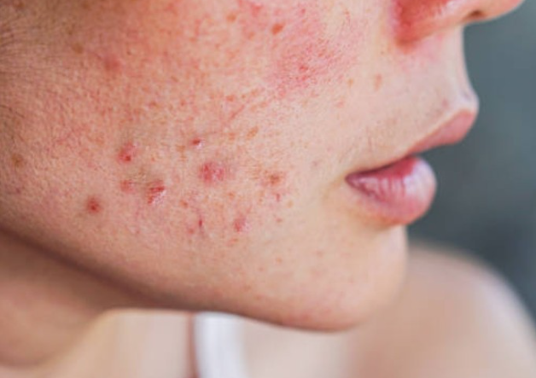
鼠李糖乳酸桿菌 Lactobacillus rhamnsosus SP1
四重益生菌
受試者： 20名患有痤瘡之成人 (平均年齡：33.7±3.3歲)
益生菌劑量： 3 × 10⁹ CFU/day
介入時間：12週
※ 結果：SP1 可改善皮膚外觀、具有調節痤瘡生成的相關基因表現，改善痤瘡問題。

Slide 21
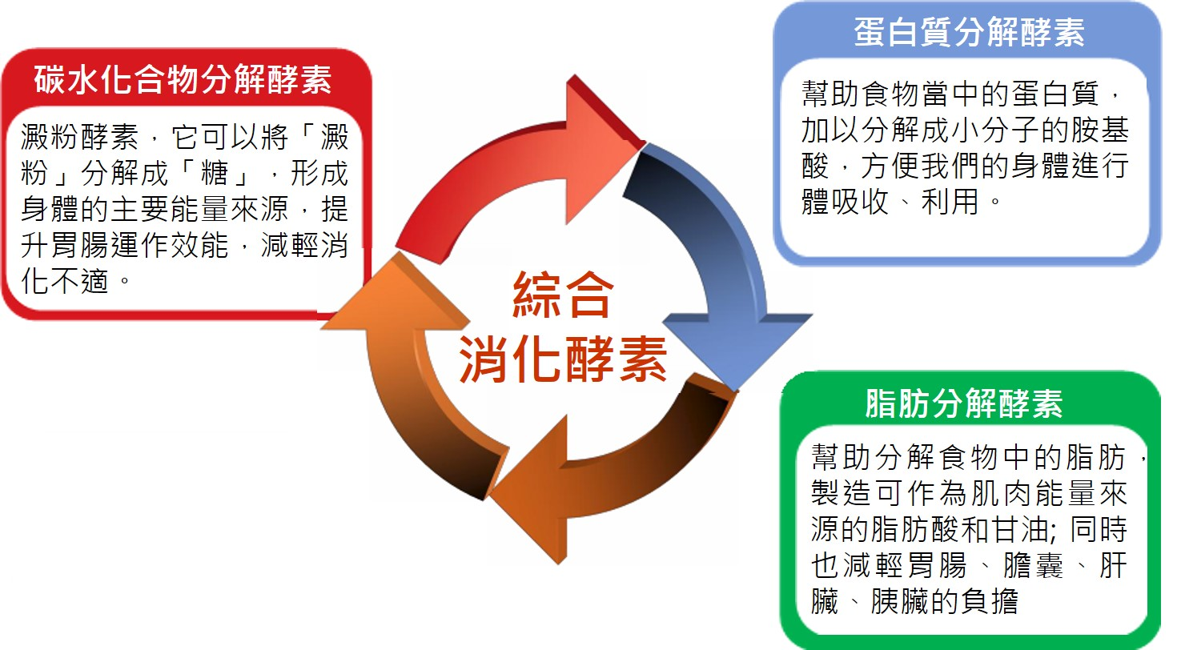
『綜合消化酵素』幫助消化&調整體質
消化好幫手
嚴選利用微生物醱酵而得含有 三大頪(7種)人體所需的消化酵素，包含: 蛋白質分解酵素 (含蛋白質分解酵素、鳳梨酵素)、 碳水化合物分解酵素 (含澱粉酵素、葡萄糖澱粉酵素、蔗糖轉化酵素、纖維素分解酵素)、 脂肪分解酵素
錯誤觀念：營養吸收好容易胖 !
正確觀念：營養能充份吸收，才能擁有好體質！
「勿使酒脂入腸」務必讓脂肪和蛋白質在小腸消化完全, 不要讓其流入大腸, 養肥腐敗壞菌, 產生毒素, 引發全身性疾病!

Slide 22


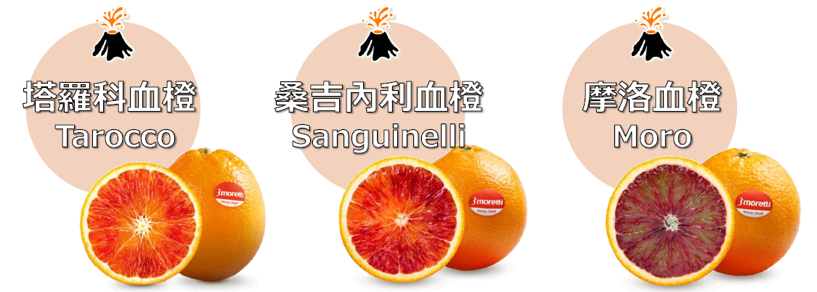
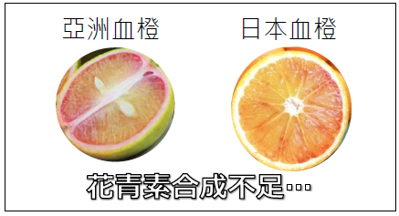
血橙萃取物
吃出亮白肌
地中海火山恩惠，西西里美麗血橙
嚴選西西里火山區生產三大血橙品種 (塔羅科/桑吉內利/摩洛)。
純水萃超濾技術，高濃縮210倍，無溶劑殘留問題 。
五大機能，美肌保養一次到位。

Slide 23



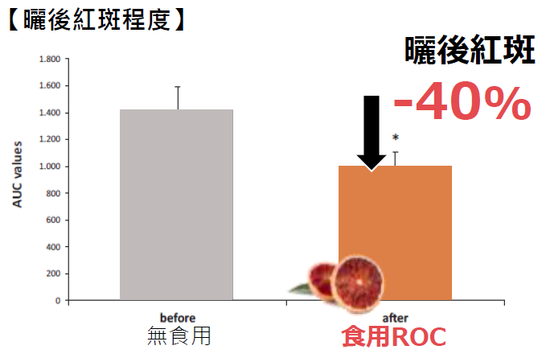
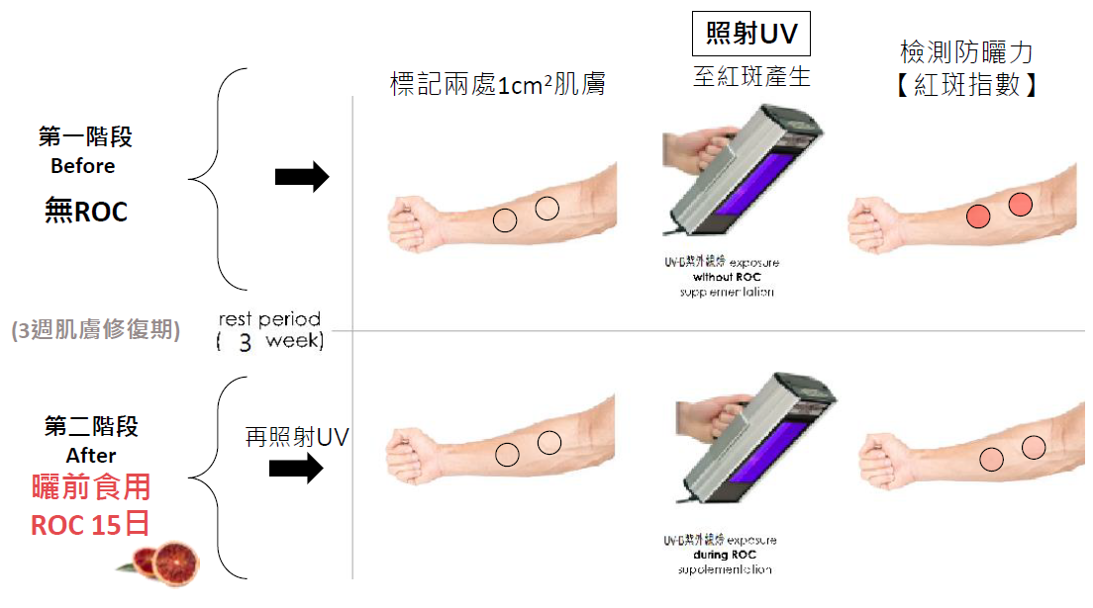

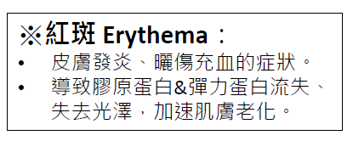
吃出亮白肌
血橙萃取物
15天見效，曬後紅斑減少40%

Slide 24

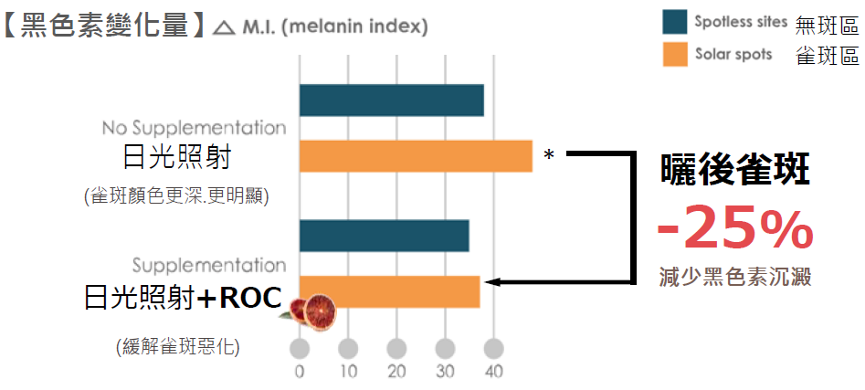

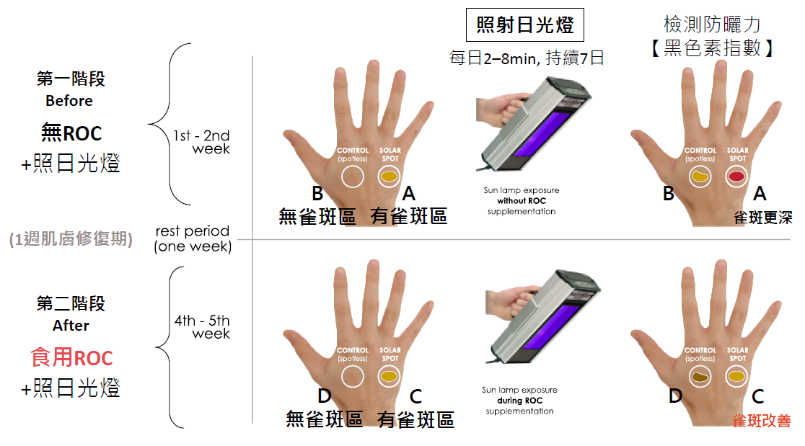


血橙萃取物
吃出亮白肌
15天見效，曬後雀斑減少25%
強化皮膚光屏障

Slide 25
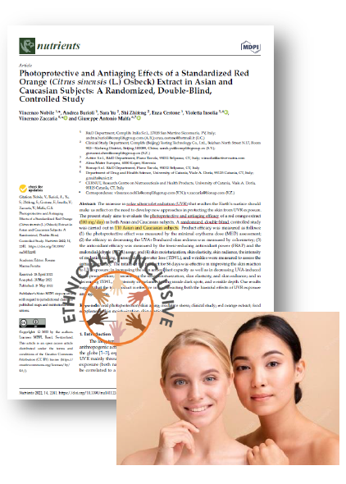
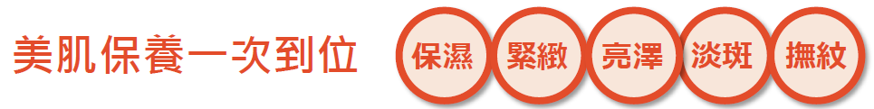
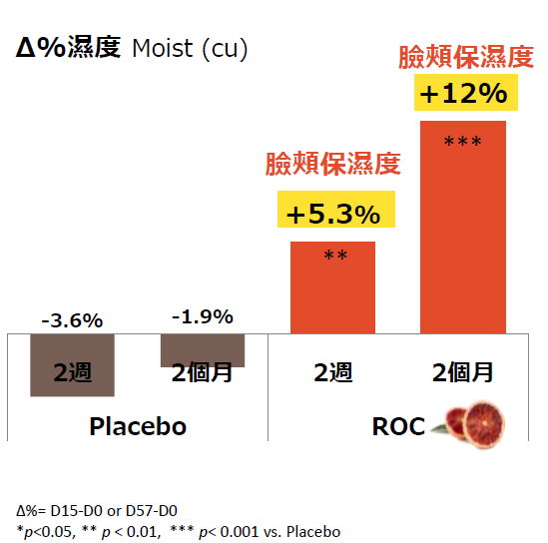
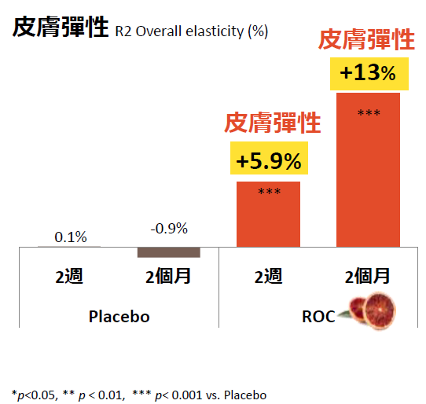
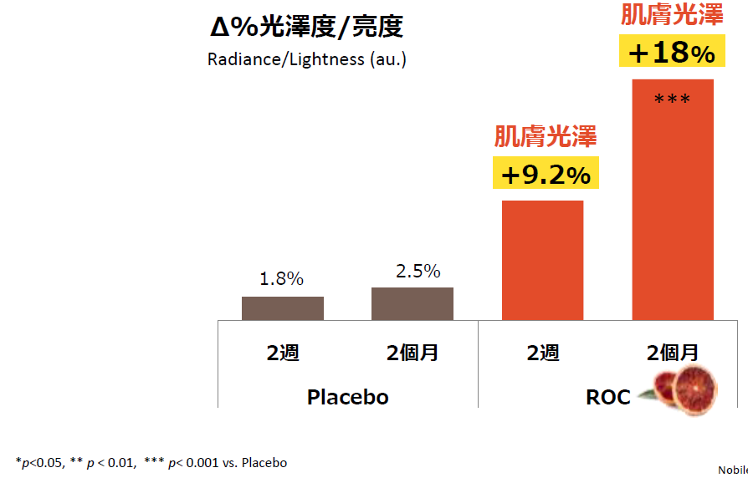
血橙萃取物
吃出亮白肌
受試者：110位成人(40%歐洲人、60%亞洲人)，33-55歲，已有輕度-中度肌膚老化。
試驗設計：隨機/雙盲/安慰劑對照，每日早餐後食用100mg 血橙萃取物(4 sachets)或安慰劑，持續8週。

Slide 26
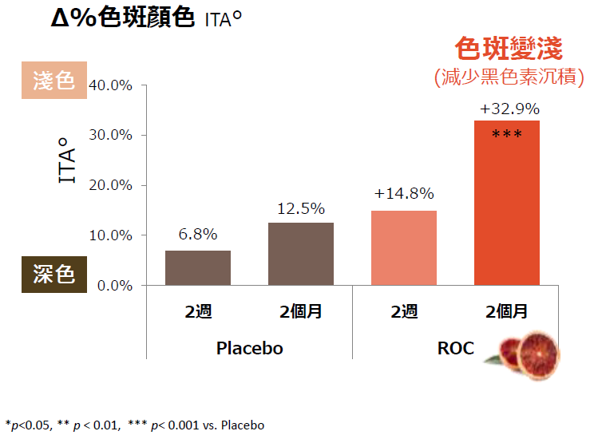
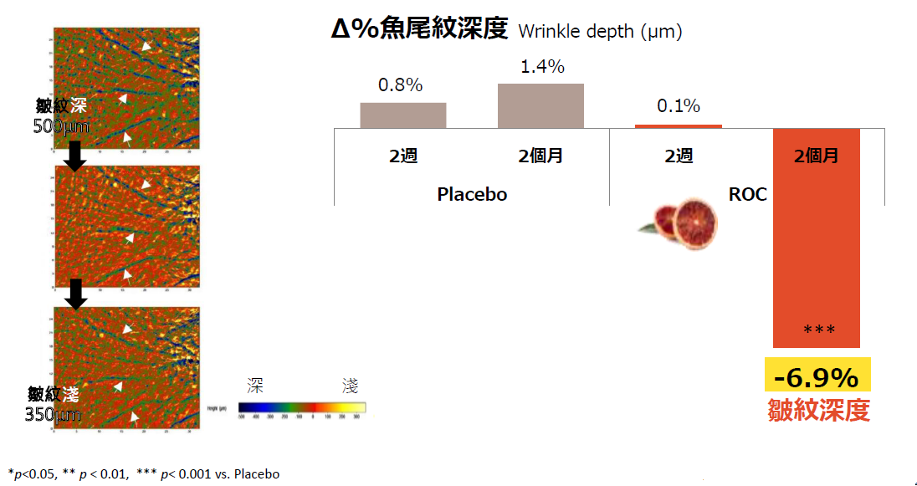
血橙萃取物
吃出亮白肌
受試者：110位成人(40%歐洲人、60%亞洲人)，33-55歲，已有輕度-中度肌膚老化。
試驗設計：隨機/雙盲/安慰劑對照，每日早餐後食用100mg 血橙萃取物(4 sachets)或安慰劑，持續8週。

Slide 27
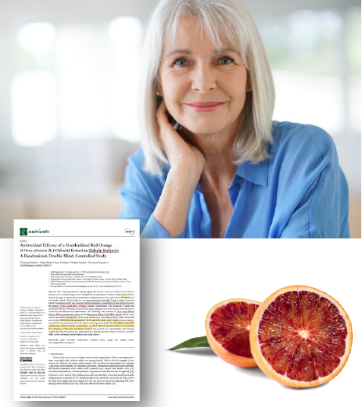
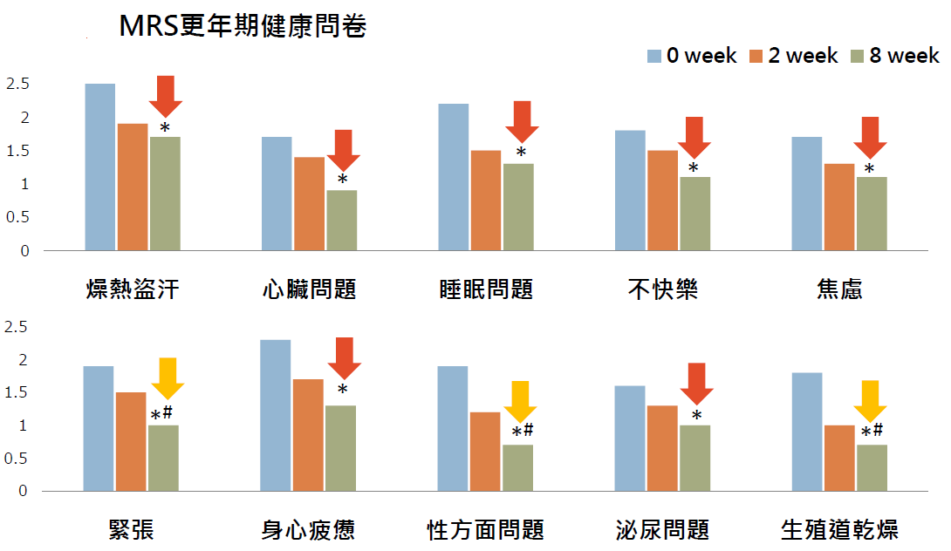

血橙萃取物
吃出亮白肌
8週，全面改善10項更年期症狀
食用血橙萃取物的組別，更年期健康問卷
受試者：60位中高齡健康者，45-60歲 (包含30位有更年期症狀女性，30位男性)。
試驗設計：隨機/雙盲/安慰劑對照，每日早餐後食用100mg 血橙萃取物(4 sachets)或安慰劑，持續8週。

Slide 28

CC LOVE 喜事來益生菌 (藍莓風味)
【適用對象】全家適用的保健品 特別適合忙碌外食族群、消化不良、工作壓力大、欲加強美白抗老、 熟齡銀髮族等人群使用。
【使用方式】可直接入口．或加入 40℃以下飲品食用
加強調理期: 每日 2 次,每 次 2 包
一般保養期: 每日 2 次,每次 1 包。
【注意事項】
孕婦或哺乳期、或目前正接受藥物治療者，請諮詢醫師意見後食用。
內含乳糖醇，幼兒建議1歲後開始食用。
【貯藏方式】請儲存於冷藏或陰涼乾燥處，避免高溫及陽光直射。
開封後請儘早食用，未食用完畢請緊閉封口，防止受潮。
內部教育訓練用, 嚴禁以任何廣告形式公開發行或宣傳
All rights reserved. Reproduction in whole or in part without permission is prohibited.

Slide 29

喜 事 來~青春自腸清

Slide 30

Q & A

Slide 31
1.喜事來益生菌要何時吃?飯前?飯後?早上?晚上?
2.喜事來益生菌是哪個研發團隊共同開發的產品?要不要冰??
3.益生菌的菌數是不是越多越好??
4.益生菌功能是不是都一樣??該如何挑選呢?
5.喜事來益生菌需要天天補充嗎?還是有不舒服再吃就好?
6.喜事來益生菌要怎麼吃??可以加在熱湯or熱咖啡中嗎?
7.什麼人需要吃喜事來益生菌?? 什麼人暫時不能吃益生菌?
8.孕婦可以吃喜事來益生菌嗎? 嬰兒可以吃喜事來益生菌嗎?
9.吃抗生素可以同時吃益生菌嗎?
10.喜事來益生菌要吃多久才是個完整調理的週期?

Slide 32


祝福大家有個美好的夜晚
來日不一定方長 再見不一定再見 沒有永遠的永遠 這輩子什麼是最好? 我們都是遠視眼 經常模糊了離我們最近的幸福~
珍惜當下即是最好
我們窮極一生追求的幸福~ 不在過去 也不在未來 而是在當下 珍惜眼中景.碗中餐.身邊人….

